Slide 1
Система поселения студентов в общежитии
-Кейс #3
СТУДЕНЧЕСКИЙ ХАКАТОН
Объединение Программистов Здравомыслящих

Slide 2
Состав команды:
Аксенов Кирилл Викторович: Team lead, @ki4eh
Хайбуллов Владислав Рамильевич: Frontend, @xauvlad
Полошкова Анастасия Юрьевна: Frontend, @itscharmer Мрясова Анастасия Александровна: Backend, @loloneme
Святкин Святослав Сергеевич: Backend, @sv_022

Slide 3

Почему этот кейс?

Slide 4

Как нам это решить?
Упростить процесс заселения студентов
Повышение комфорта для студентов и администрации
Автоматизация рутинных процессов (оформление пропусков, заявлений и т.д)
Повышение эффективности управления общежитием
Notes:
Упростить процесс заселения студентов

Slide 5

Что от нас требуется?
Разработать удобный интерфейс
Создать систему управления заявками студентов
Предоставить студентам и администрации возможность оформления документов онлайн

Slide 6


Стек технологий:
Frontend:
HTML5, CSS, JavaScript, React
Backend:
PostgreSQL, Node.js, Express.js, MongoDB, Python
OS Astra Linux

Slide 7
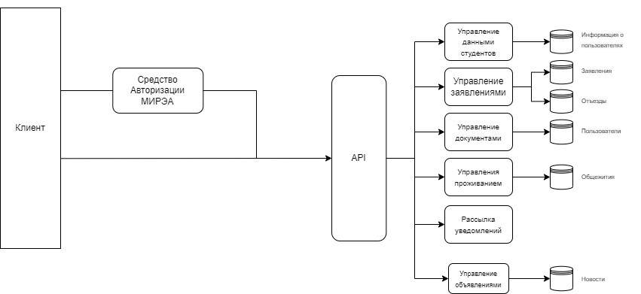
Микросервисная архитектура

Slide 8

Будущее развитие проекта:
Создание мобильного приложения
Введение ML для сбора и анализа статистики
Интеграция с дополнительными сервисами и платформами
Разработка системы обучения и поддержки пользователей

Slide 9
Спасибо за внимание и возможность поделиться нашим решением

